Slide 1
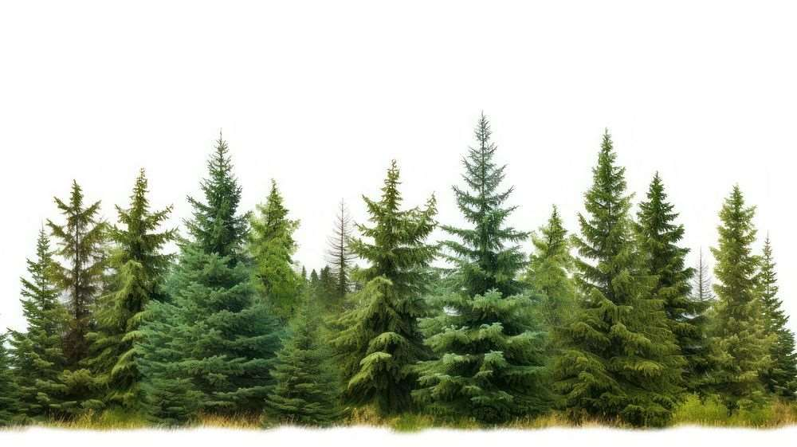
Общая характеристика хвойных растений

Slide 2
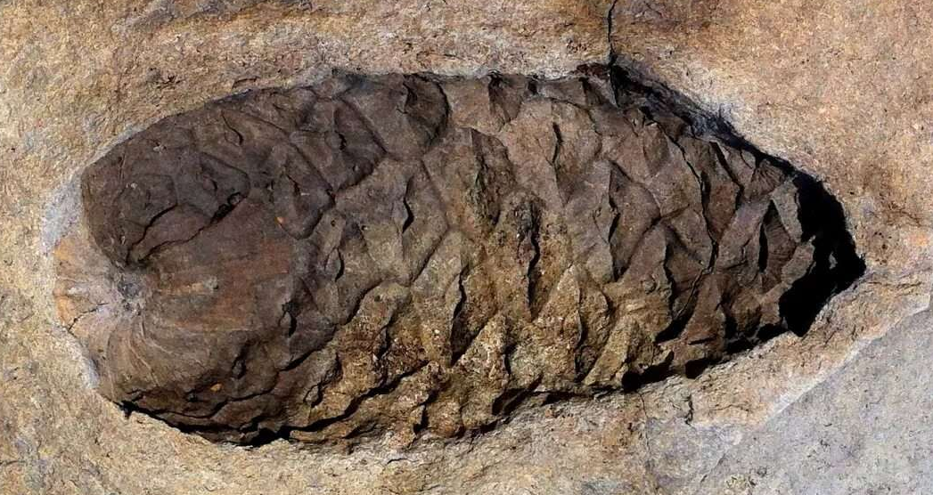
Хвойные растения — это группа голосеменных растений, включающая деревья и кустарники, семена которых развиваются в шишках.
Первые представители появились в каменноугольном периоде (около 370 млн. лет назад).
Достижение наибольшего разнообразия произошло в юрском и особенно меловом периодах мезозойской эры (около 185–66 млн. лет назад).

Slide 3
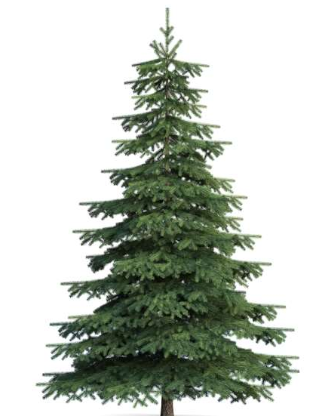
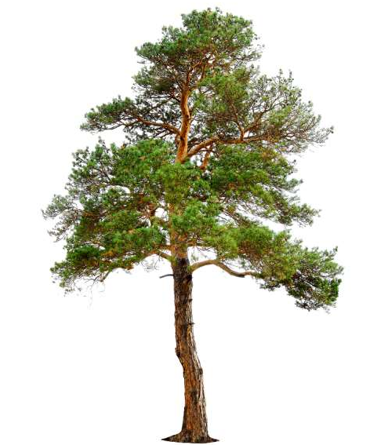
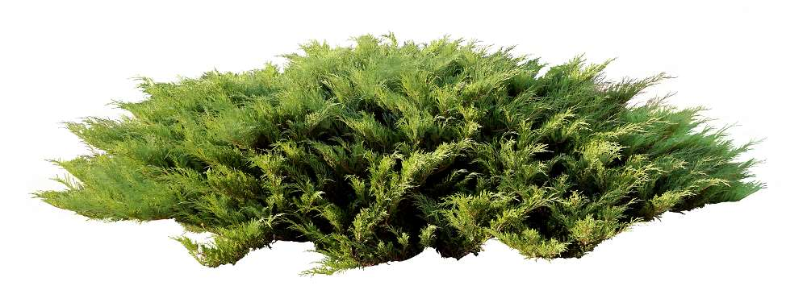
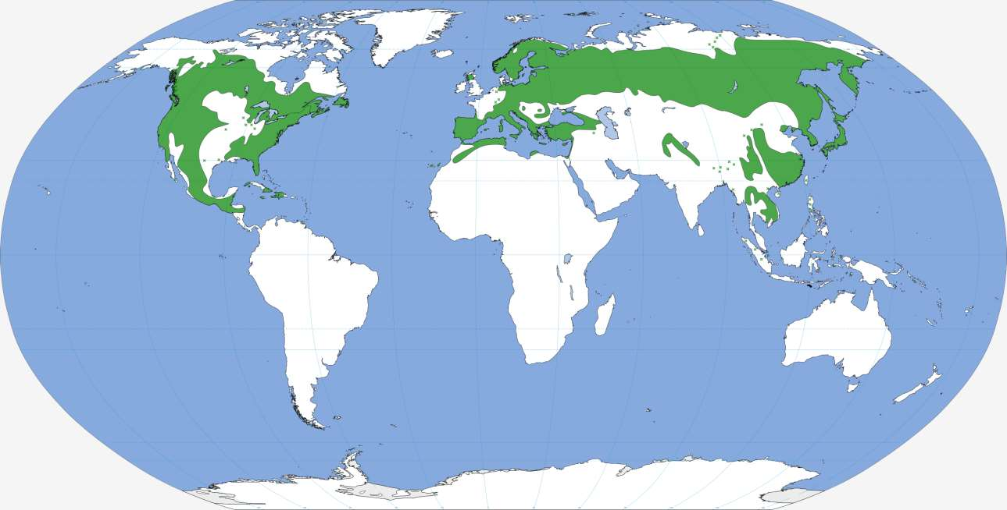
Жизненные формы: деревья, кустарники.
Распространены: как в холодных, так и в умеренных климатических зонах. Образуют леса на обширных территориях северного полушария.

Slide 4
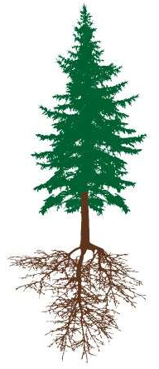
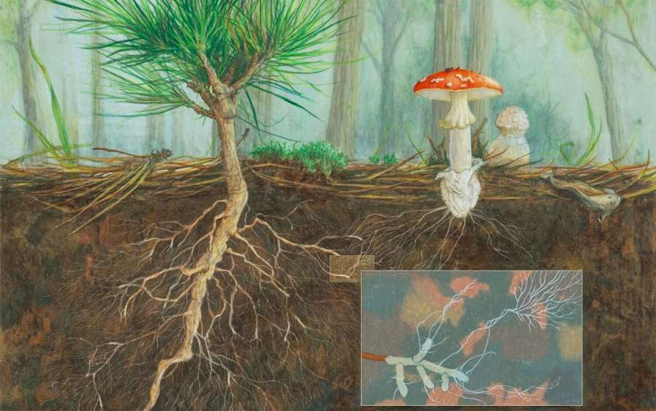
Особенностью корневой системы хвойных является образование микоризы, симбиотической связи с грибами, которая образует плотную сеть и увеличивает площадь поглощения питательных веществ.
Корневая система стержневая
с боковыми корнями,
которые обеспечивают
прочное закрепление
в почве и поглощение
воды и минералов.

Slide 5
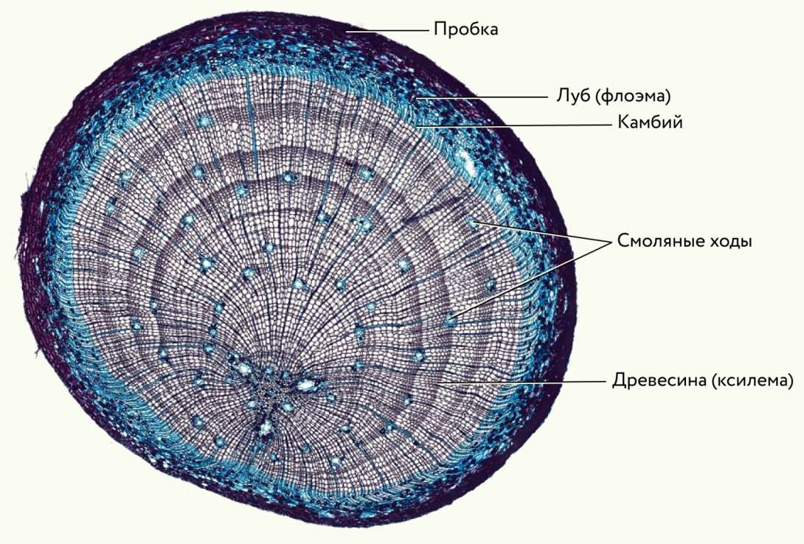
У хвойных растений большую часть объёма стебля составляет древесина, кора и сердцевина развиты относительно слабо. В древесине у хвойных отсутствуют сосуды, есть только трахеиды (мёртвые веретенообразные клетки с толстыми оболочками).
У многих представителей в коре и древесине есть смоляные каналы со смолой и эфирными маслами, которые испаряются и создают характерный аромат хвойного леса.

Slide 6
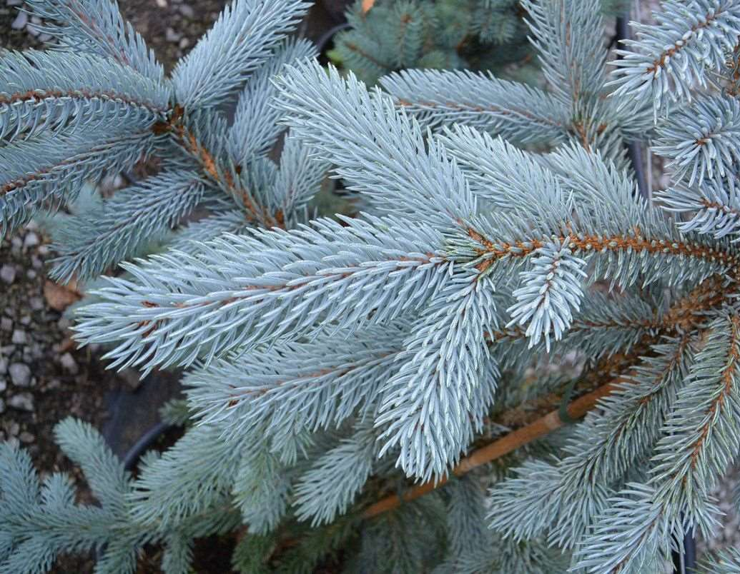
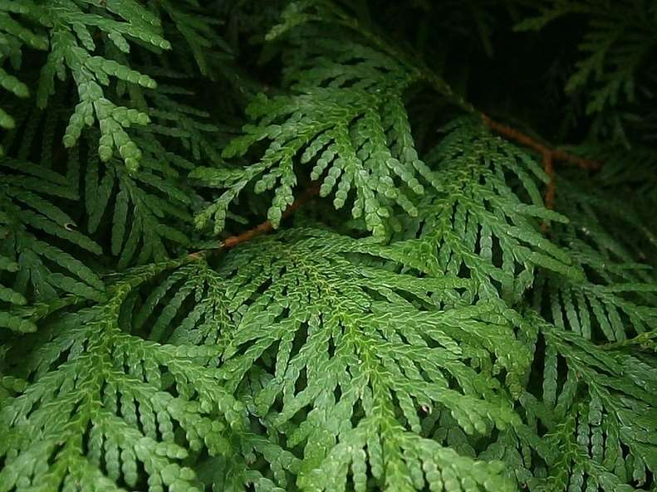
Хвоя — это видоизменённые листья игловидной или чешуйчатой формы, которая представляет собой длинные тонкие иголки.
Цвет хвои часто тёмно-зелёный, но у ели голубой иголки покрыты
мощным восковым налётом, защищающим их от ультрафиолета.
Туя и кипарисовик — вместо хвои имеют чешуевидные листья, крошечные листовые пластинки плотно прилегают друг к другу.

Slide 7
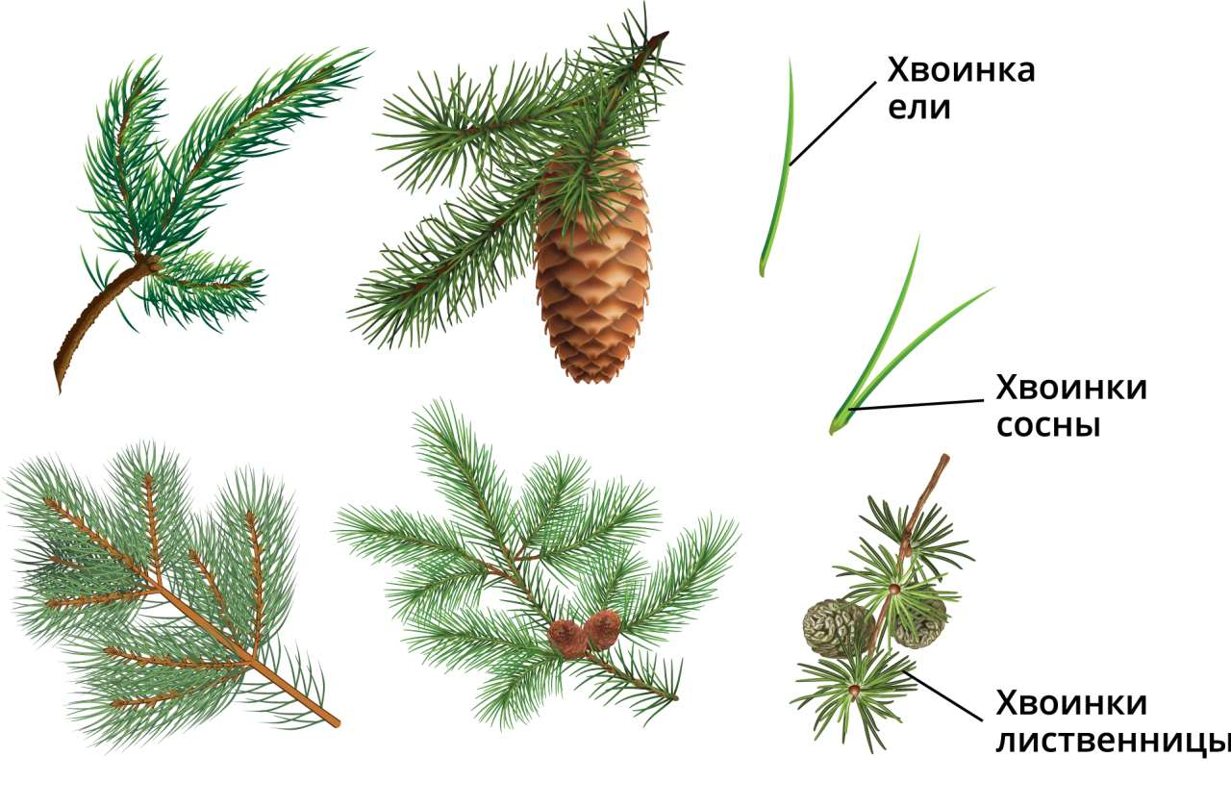
Количество иголок у хвойных деревьев может различаться в зависимости от вида.
У ели каждая хвоинка располагается поодиночке.
У сосны в пучке может находиться от 2 до 5 хвоинок.
У лиственницы хвоинки растут пучками, в каждом из которых находится от 30 до 50 штук.

Slide 8
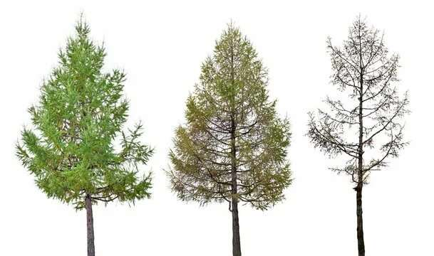
Большинство хвойных - вечнозелёные, замена игл происходит постепенно в течение всей жизни растения.
Но есть представители (лиственница сибирская), хвоинки которых осыпаются каждую осень.

Slide 9
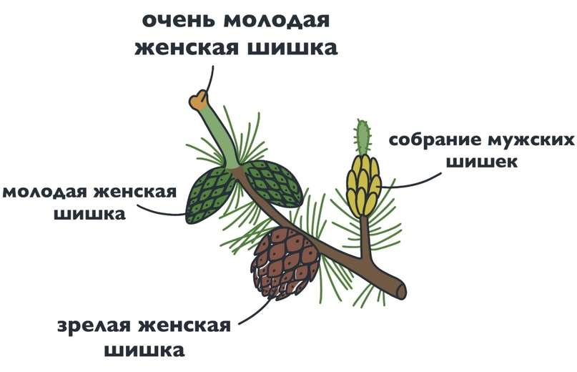
Особенности размножения хвойных растений.
У хвойных растений образуются шишки двух типов — мужские и женские, которые представляют собой видоизменённые побеги.
Мужские шишки (зеленовато-желтые) обычно располагаются у основания молодых побегов, женские шишки (коричневые) на верхних ветвях ближе к верхушке.

Slide 10
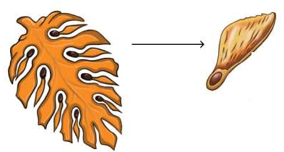

Slide 11
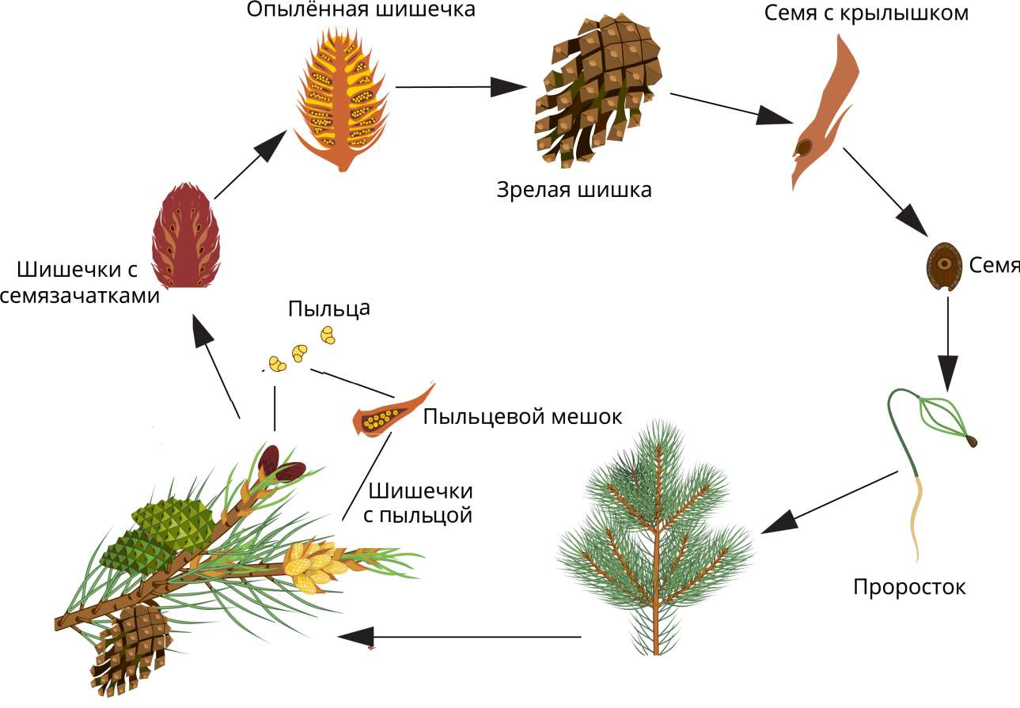
К осени второго года созревают семена.
Созревшие шишки раскрываются, и семена, снабжённые крылатками, распространяются ветром.
После оплодотворения
семязачаток превращается в семя, защищенное оболочкой.
Пыльца переносится ветром, попав на семязачаток, прорастает и образует пыльцевую трубку.
Семя прорастает, образуя новое растение.
Мужские шишки производят пыльцу, а женские состоят из оси с семенными чешуйками, на которых развиваются семязачатки.

Slide 12
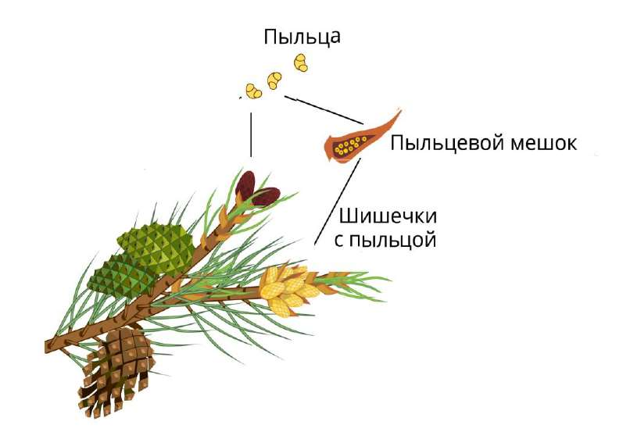
Опыление происходит весной, когда пыльца из мужских шишек переносится ветром к женским шишкам. Пыльцевые зёрна сосны имеют два воздушных мешка, которые облегчают их перенос на большие расстояния.
При попадании на женскую шишку пыльца задерживается на выделяемой семязачатком клейкой жидкости и втягивается внутрь.

Slide 13
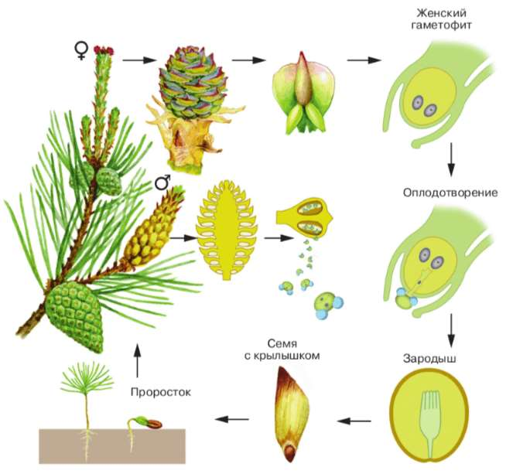
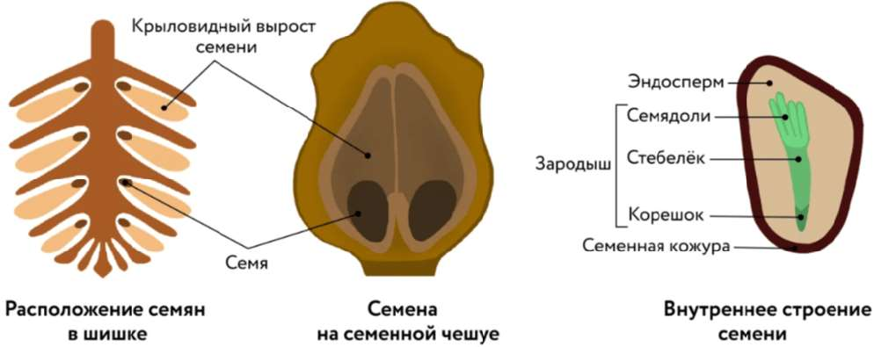
Оплодотворение происходит спустя некоторое время после опыления (у сосны через год). После опыления пыльцевое зерно прорастает, образуя пыльцевую трубку, которая проникает в семязачаток.
В результате слияния мужской и женской гамет образуется зигота. Для оплодотворения не требуется вода — мужские половые клетки (спермии) достигают яйцеклеток, двигаясь по пыльцевой трубке.
Из зиготы развивается зародыш, окружённый эндоспермом (питательной тканью).

Slide 14
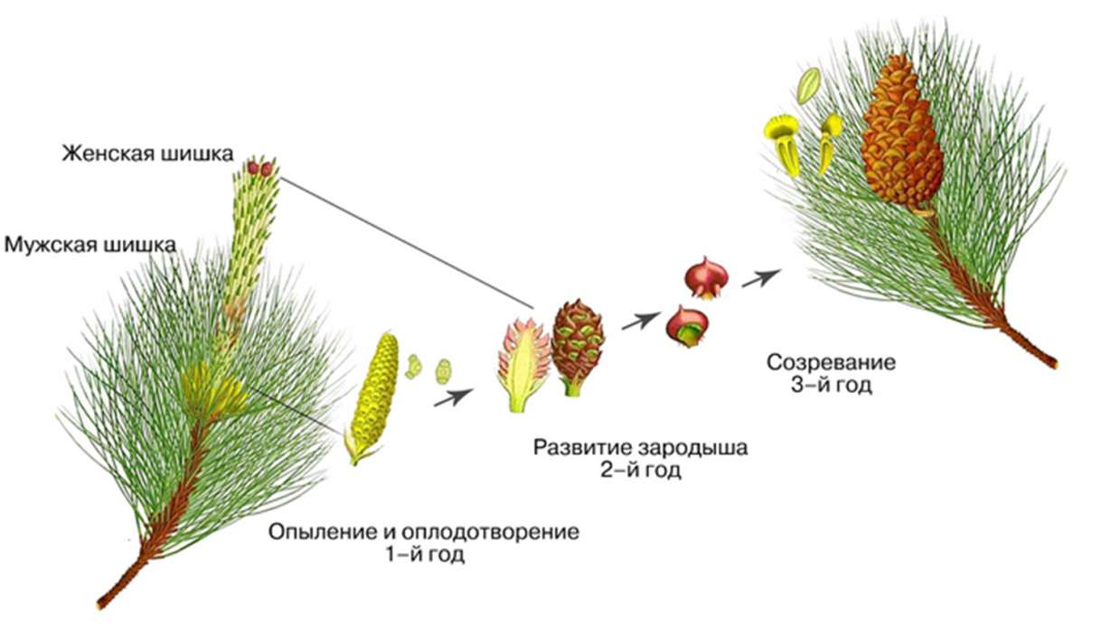
Шишка продолжает расти, и к осени второго года созревают семена.
В сухую погоду созревшие шишки раскрываются, и семена, снабжённые крылатками, распространяются ветром.
Попав в благоприятные условия (температура, влажность),
семя прорастает, образуя новое растение.
Вегетативное размножение у голосеменных растений не распространено.

Slide 15
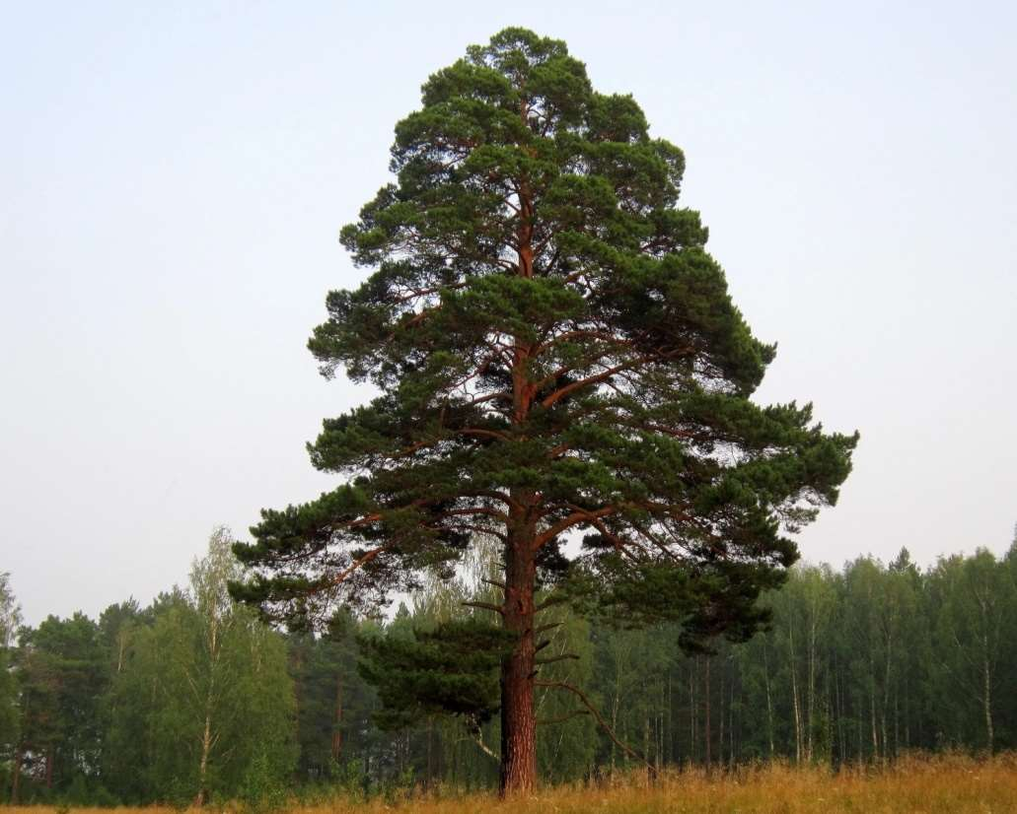
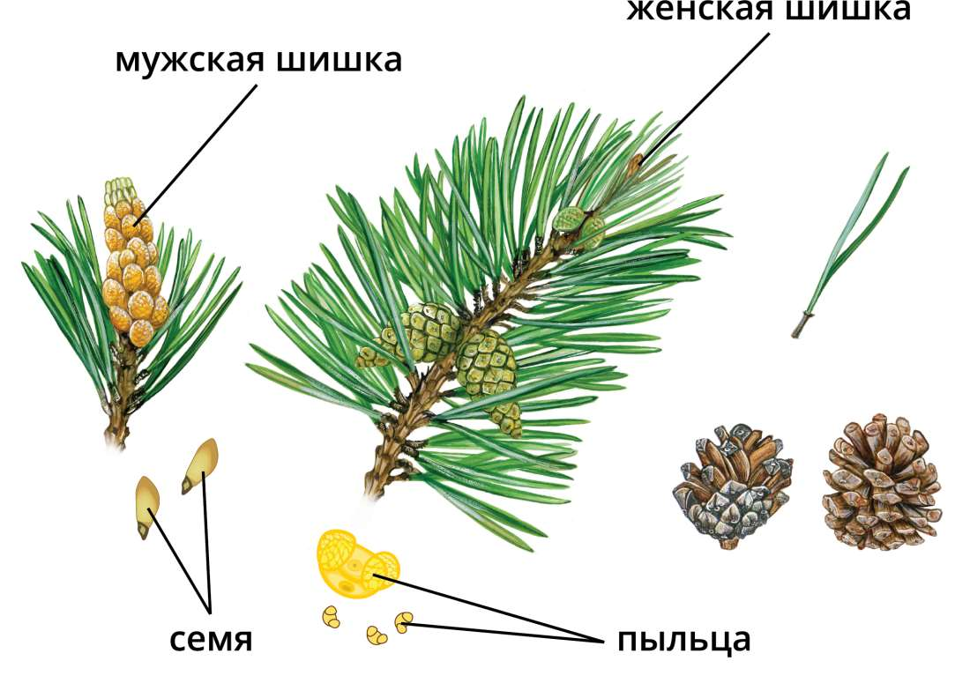
Представители хвойных растений.
Сосна — листья-иголки растут парами, шишки крупные, с толстыми чешуйками.

Slide 16
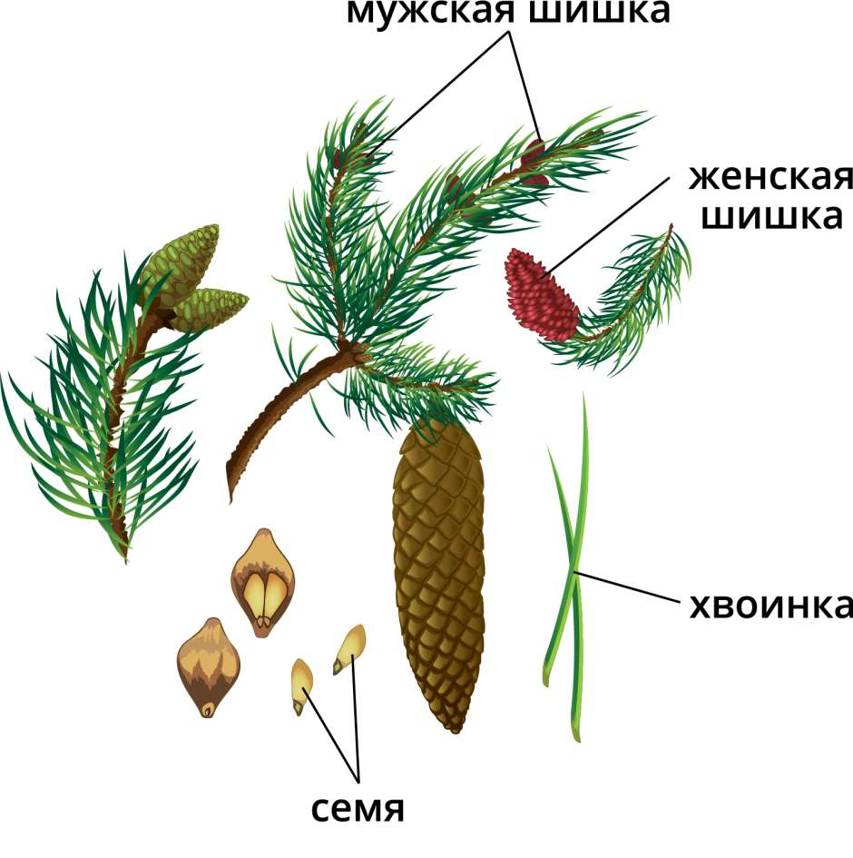
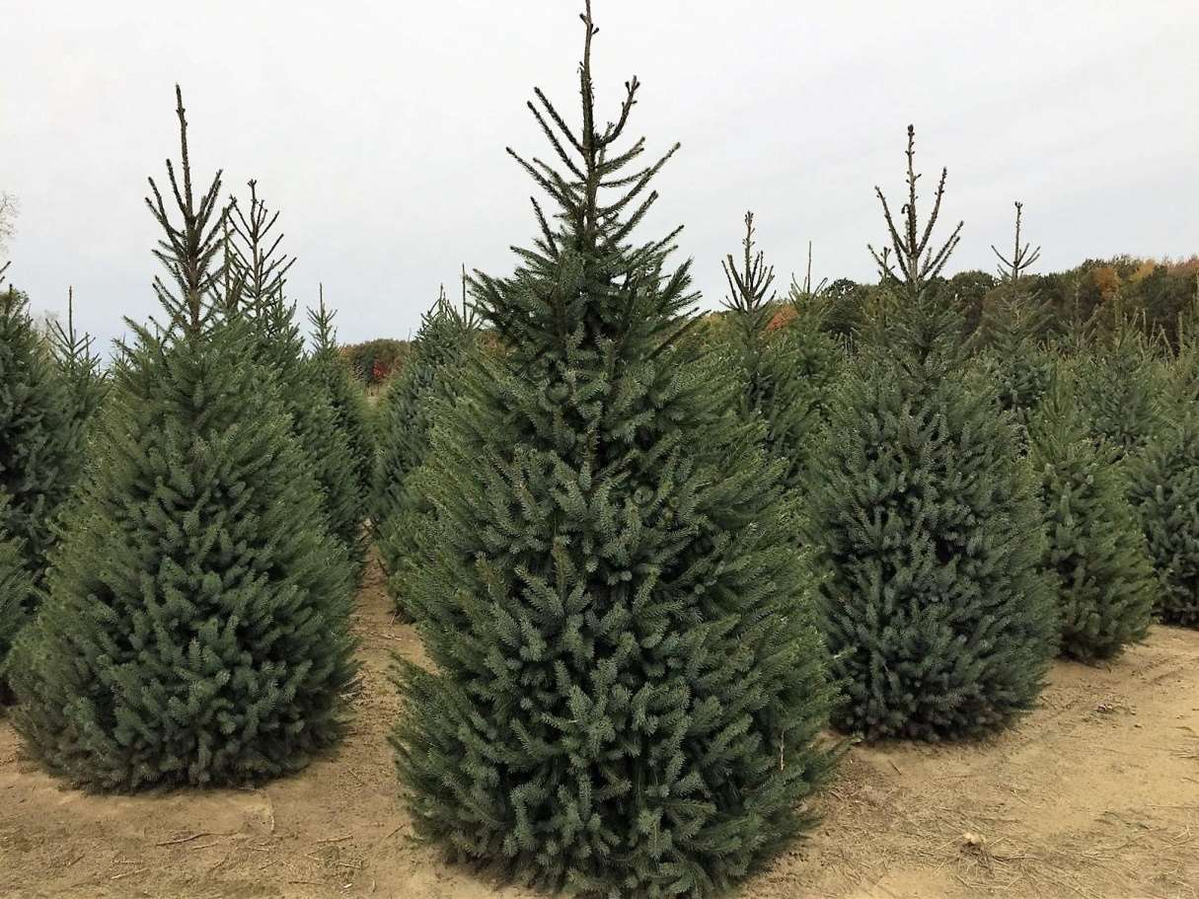
Ель — иголки одиночные, крепко прикреплены к веткам, остроконечные.

Slide 17
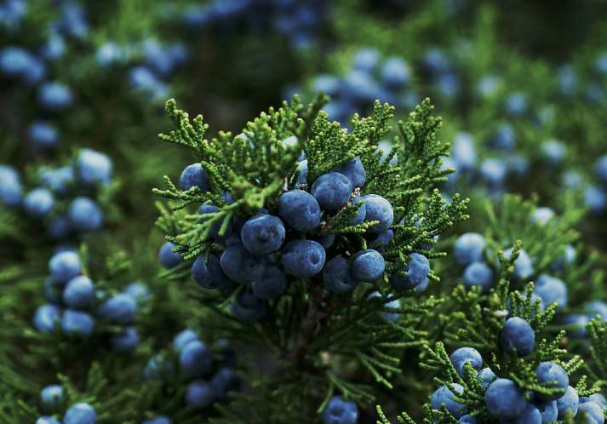
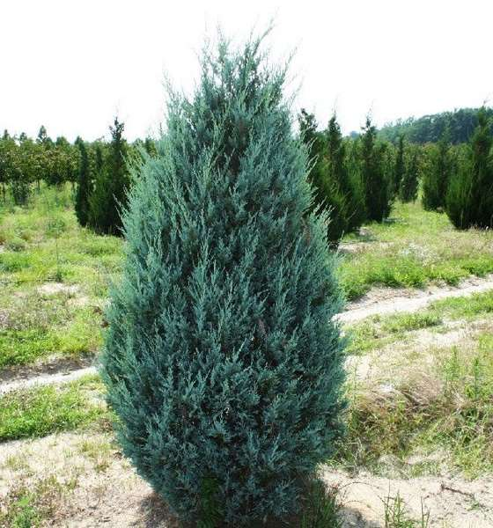
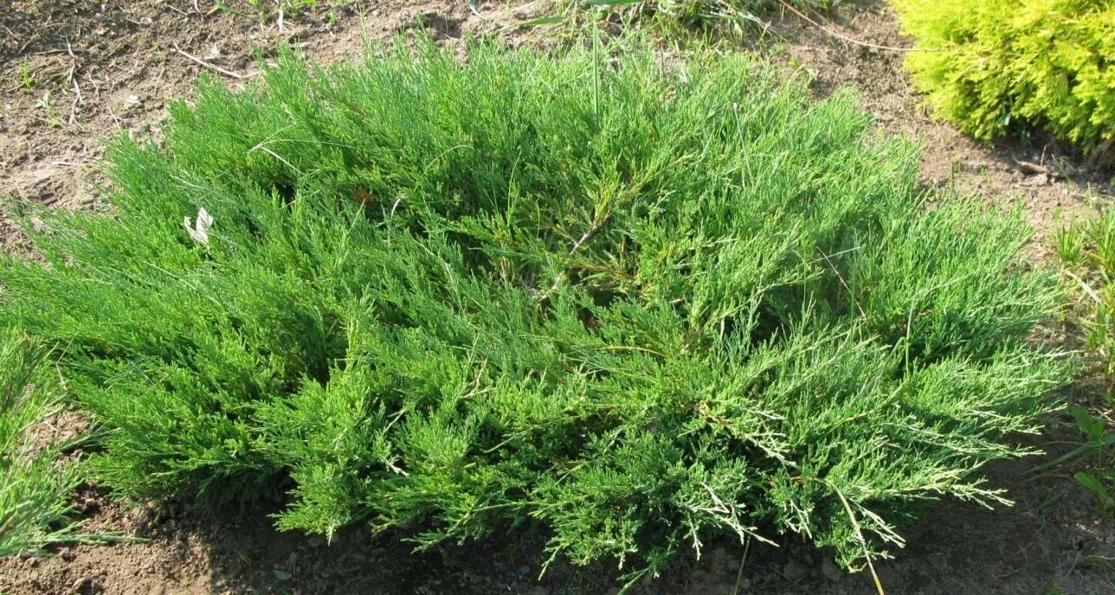
Можжевельник может быть как деревом высотой до 20 метров, так и низкорослым кустарником. Плоды — шишкоягоды, которые созревают в течение одного или двух лет.

Slide 18
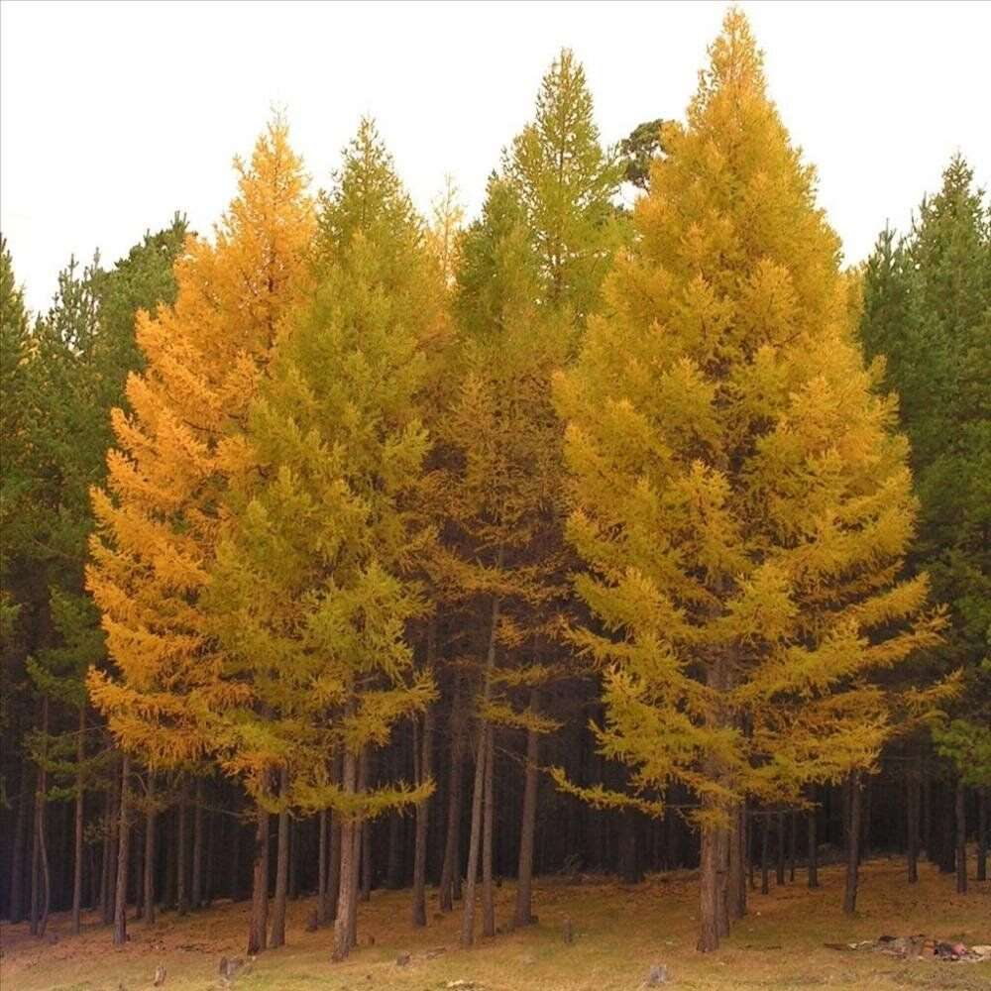
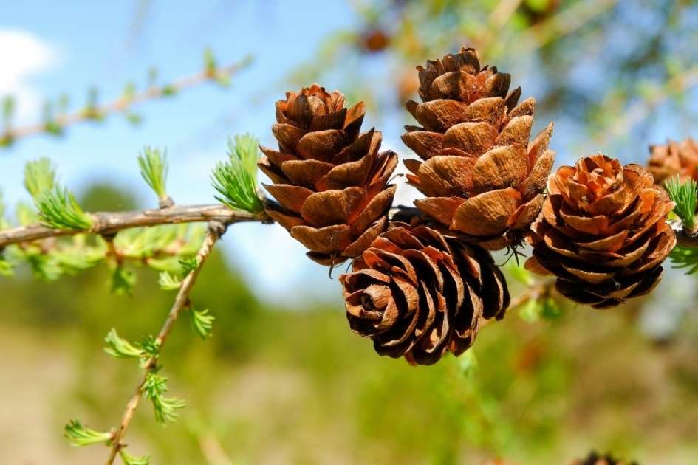
Лиственница не относится к вечнозелёным хвойным деревьям. Это листопадное хвойное растение.

Slide 19
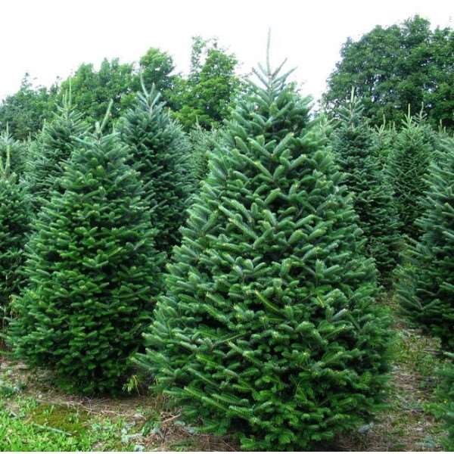
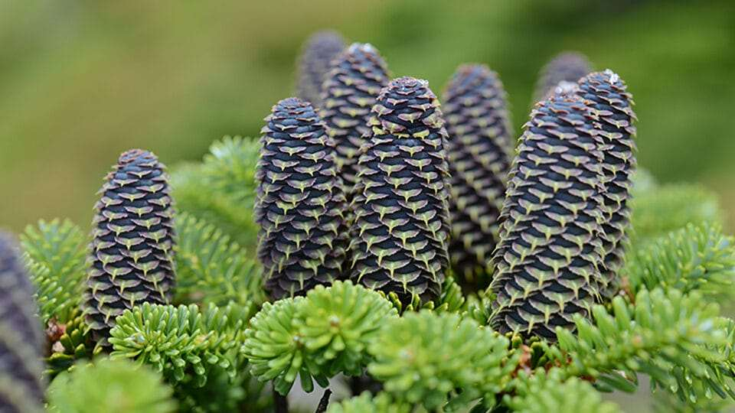
Пихта имеет густую, конусовидную крону. Шишки вертикальные, цилиндрической формы, созревают на протяжении одного года.

Slide 20
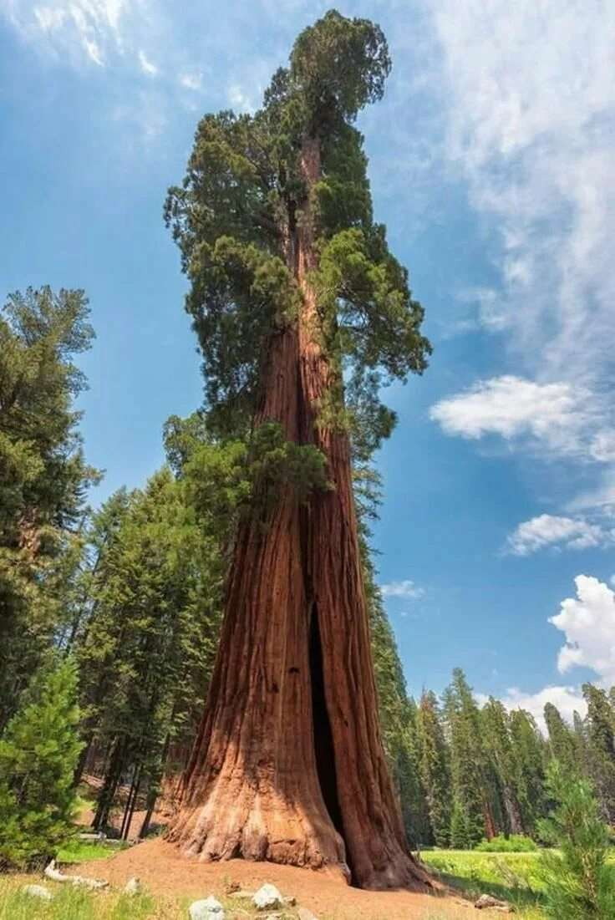
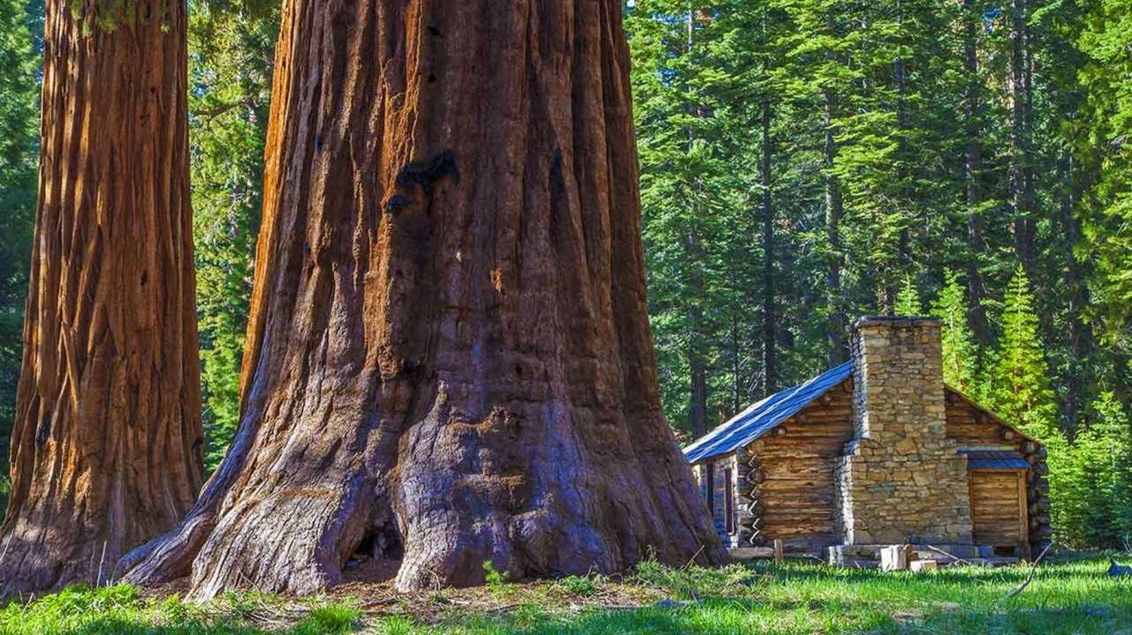
Секвойя относится к вечнозелёным хвойным деревьям из семейства кипарисовых. Отдельные экземпляры достигают высоты более 110 м.

